Slide 1
Monimuotoa yksilöllisesti
Tarjolla esimerkkejä lähiopetuksen, hybridiopetuksen sekä yksilöllisen etäopetuksen yhdistämisestä lukiokurssilla. Teemaa lähestytään mm. seuraavien kysymysten kautta: Millaista digituettua yksilöllistä ohjausta ja palautetta voi antaa etä/lähiopiskelijalle? Miten luoda opiskelijan taitoja kehittävä prosessi opintojakson sisällä tai opintojaksolta toiselle? Miten hybridiopetuksessa huomioidaan etäilijöitä? Esimerkkinä Teams ja Screencast-o-Matic - yhteiskäyttö. Sekä Forms.

Slide 2
Hybridikoulutus 16.2
Open toiminta
Opiskelijan toiminta (yhteissuunnittelu – yksilön valinnat)
Oman toiminnan reflektointi palautteen pohjalta
Työskentely-ympäristö – Teams
Mistä opiskelija voi havaita onnistumisensa?
Resursseja: Kirjoitustaidon (yo-kriteerit), lukutaidon sekä tyylikausien teoria. Tekstiä, videoita, opettajan opetusta, tiedonhakua.

Slide 3
Teams - tehtävät ja Forms
Äi5-kurssin alussa tehtiin yhteissuunnittelu.
Tunnit oman valinnan mukaan: läsnä, etänä (teams), etänä omaan tahtiin. . Teeman mukaan hybridimahdollisuus – kirjoittaminen vs. Tyylikaudet
- Palautus tehtäviin/palautus Teamsiin. Ope näkee palautukset yhdellä silmäyksellä, voi antaa opiskelijalle palautteen. Tuntitehtäviä syvällisempiä vastauksia.
Formsilla yksilötehtäviä, pikapalautetta, koko ryhmän palautetta, Etätehtävien palautetta.
Äi5

Slide 4
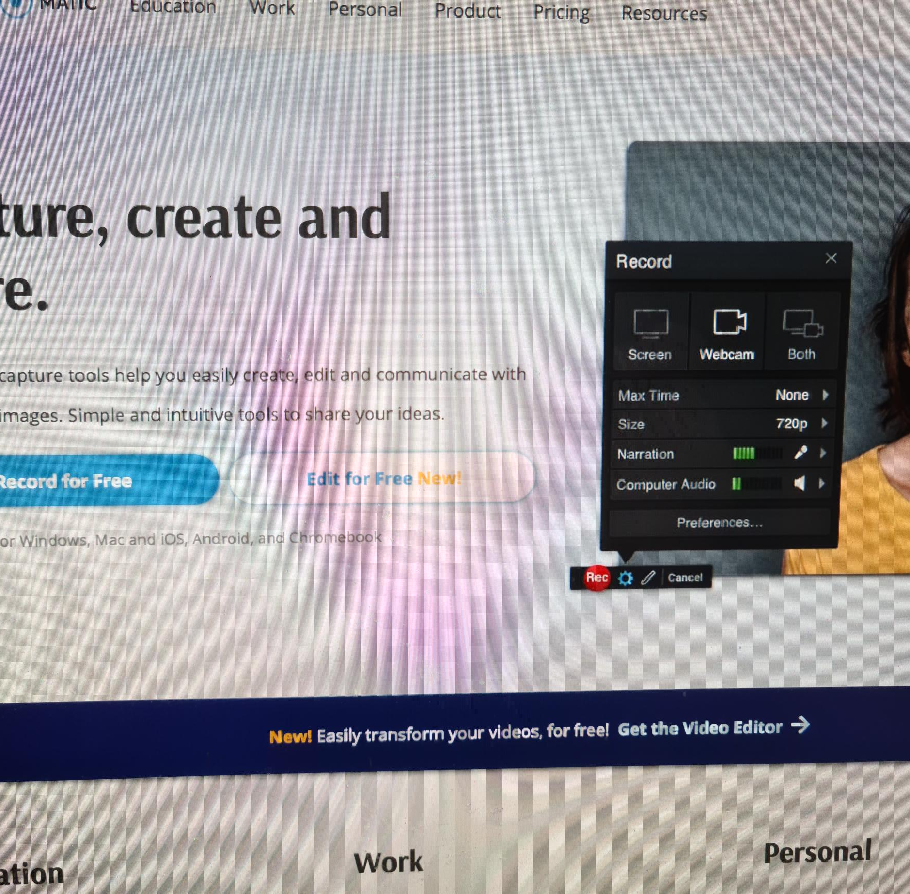
Screencast – o – Matic pro
Videopalaute opiskelijalle
Opiskelija palauttaa tekstin Teamsiin – ope kommentoi ja palauttaa linkin tekstin alle.
Lukutaidon vastaukset
Kirjoitustaidon kokeet
Ohjeet
Noin 3500 videota tähän mennessä – nopea tapa kohdata opiskelija

Slide 5
Mitä vaatii opettajalta?
Sietää oman äänen sointua. Moni kuuntelee palautteita ilman kuulokkeita.
Hyväksyä se, että yksi otto riittää. Ei editointia. Jos joku meni pieleen, korjaan sen vain puhumalla samaan videoon.
Uskallusta ja halua puhua. Moni muukin saattaa kuunnella – palautetta tullut vanhemmilta.

Slide 6
Hyötyjä
Opiskelijan kohtaaminen yksilönä - aloitan aina opiskelijan nimellä.
Saatan kysyä jotain asiaa, jonka opiskelija usein tulee sitten tunnilla kertomaan.
Annan samalla usein palautetta myös opiskelijan muusta toiminnasta.
Kehittymisen ohjaamisessa toimii hienosti.
Opiskelijalle jää hyvä kertausmateraali.
Helppo, havainnollinen ja nopea tapa neuvoa esim urheilulukiolaisia reissussa.
Opiskelijoiden antamassa palautteessa korostuu menetelmän havainnollisuus. Näkee kädestä pitäen mitä kannattaa tehdä. Joskus joku pyytää vain kirjallista palautetta ja olen sitä sitten antanut.

Slide 7
Yksilöllisen palautteen hyödyntäminen kurssin sisällä
Äidinkielen syventävät
Palautteessa keskitytään ohjaamaan kohta seuraavaa esim. Lukutaidon vastausta - mitä kannattaa muuttaa, mitä hyödyntää seuraavassa.
Opettaja pystyy kertomaan, missä on tapahtunut edelliseen kehitystä . . .

Slide 8
Hybridiopetus
Koska on niin isot ryhmät, tuntui hybridi jotenkin vapauttavalta (tiedän että useimmat ovat eri mieltä)
Tein etäilijöille usein pikaohjeet videolle - lisäsin chattiin – helpotti heidän ymmärrystään ja toisaalta saattoi helpommin keskittyä opetusryhmään. Kun opetusryhmä teki töitä, kävin juttelemassa etäilijöille.

Slide 9
Mitä jatkossa?
Jatkossa otan monimuotonäkökulman kaikille kursseille. Osa tunneista voi olla itsenäisiä tunteja, joiden tuotoksista ope antaa palautteen. Jotkut tunnit pidän hybridinä, jolloin opiskelija voi itse valita, tuleeko lähiopetukseen vai etäileekö. Yksittäisiä teemoja voi suorittaa itsenäisesti. Suunnitelmissa on myös hyödyntää näitä mahdollisuuksia oman työjärjestyksen puitteessa siten, että esim. Yksittäiset itsenäiset viikot menevät sopivasti synkassa open eri opintojaksojen kanssa. Vuoroviikoin yhdellä opintojaksolla itsenäinen viikko.
Jatkossa olisi myös hienoa ottaa rinnalle itsenäisen verkko-opintojakson suoritusmahdollisuus.

